Slide 1
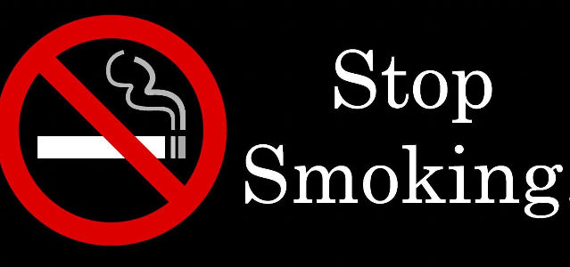
ΥΠΟΟΜΑΔΑ Β’:
ΚΑΠΝΙΣΜΑ ΚΑΙ ΥΓΕΙΑ
ΜΑΘΗΤΕΣ : ΚΑΡΑΜΙΧΑΛΗΣ ΙΩΑΝΝΗΣ
ΠΑΝΤΕΛΑΡΟΣ ΓΕΩΡΓΙΟΣ
ΟΡΦΑΝΟΥΔΑΚΗΣ ΣΠΥΡΙΔΩΝ
ΛΥΚΙΑΡΔΟΠΟΥΛΟΣ ΔΙΟΝΥΣΙΟΣ
ΜΠΑΡΟΥΤΗΣ ΚΩΣΤ/ΝΟΣ
ΠΑΠΑΓΕΩΡΓΙΟΥ ΒΑΣΙΛΕΙΟΣ

Slide 2
ΣΥΣΤΑΤΙΚΑ ΚΑΠΝΟΥ
ΔΙΑΦΟΡΕΣ ΜΕ ΑΛΛΕΣ ΝΑΡΚΩΤΙΚΕΣ ΟΥΣΙΕΣ
ΟΡΓΑΝΙΚΕΣ ΕΠΙΠΤΩΣΕΙΣ ΤΣΙΓΑΡΟΥ
ΠΑΘΗΤΙΚΟ ΚΑΠΝΙΣΜΑ
ΚΑΠΝΙΣΜΑ ΚΑΙ ΕΓΚΥΜΟΣΥΝΗ
ΚΑΠΝΙΣΜΑ ΚΑΙ ΨΥΧΙΚΗ ΥΓΕΙΑ
ΜΕΘΟΔΟΙ ΔΙΑΚΟΠΗΣ ΚΑΠΝΙΣΜΑΤΟΣ
ΤΑ ΣΥΜΠΤΩΜΑΤΑ ΣΤΕΡΗΣΗΣ
ΣΤΑΤΙΣΤΙΚΑ ΣΤΟΙΧΕΙΑ ΣΤΗΝ ΕΛΛΑΔΑ
ΣΤΑΤΙΣΤΙΚΑ ΣΤΟΙΧΕΙΑ ΣΕ ΣΧΕΣΗ ΜΕ Ε.Ε.
ΕΡΕΥΝΑ ΜΕ
ΕΡΩΤΗΜΑ-
ΤΟΛΟΓΙΟ

Slide 5
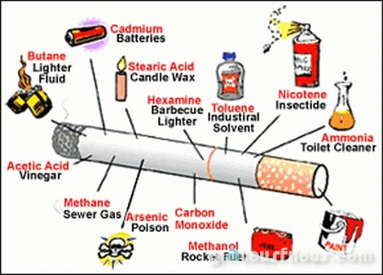
ΣΥΣΤΑΤΙΚΑ ΚΑΠΝΟΥ
Η νικοτίνη
Φορμαλδεΰδη
Αρσενικό
Βενζόλιο
Κάδμιο
Μονοξείδιο του άνθρακα.
Ακετόνη (Ασετόν)
Αμμωνία
Υδροκυάνιο
Μεθανόλη
Μόλυβδος
Ισοκυανικό μεθύλιο
Ραδόνιο, πολώνιο
Βουτάνιο
Νιτρικό οξείδιο
Φαινόλη
Πολώνιο
Στυρένιο
Τολουένιο
Τουρπεντίνη
Συνολικά 69 χημικά στοιχεία που προκαλούν καρκίνο

Slide 6
ΣυγΚριση τησ νικοτινησ ΜΕ ΑΛΛΕΣ ΝΑΡΚΩΤΙΚΕΣ ΟΥΣΙΕΣ
Έχει μια σημαντική διαφορά:
Σε σχέση με τις βαριά εξαρτησιογόνες ουσίες όπως την ηρωίνη και την κοκαΐνη έχει «λεπτή» ψυχοδραστικότητα και συμβαδίζει με υψηλά επίπεδα γνωστικής απόδοσης.
Γι’ αυτό είναι τόσο ύπουλη
Και έχει τρομερές ομοιότητες:
1. Ανά γραμμάριο ουσίας έχει την πολλαπλάσια επίδραση έναντι των άλλων ναρκωτικών ουσιών.
2. Τα ποσοστά υποτροπής μετά από αποχή ομοιάζουν να είναι παρόμοια με την ηρωίνη: το 60% των ατόμων που σταματούν επανέρχονται μέσα σε 3 μήνες, ενώ το 75% σε 6 μήνες.
3. Συμπεριφορά επιβαλλόμενη από το ναρκωτικό, χρήση παρόλες τις επιβλαβείς δράσεις, παρορμητική χρήση.

Slide 7
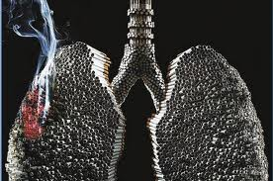
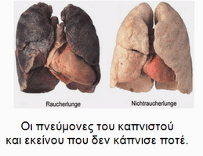
ΟΡΓΑΝΙΚΕΣ ΕΠΙΠΤΩΣΕΙΣ ΤΣΙΓΑΡΟΥ
Το κάπνισμα οδηγεί στον καρκίνο (κυρίως των πνευμόνων αλλά και του στόματος)
Επίδραση στην γονιμότητα
Αγγειακές βλάβες
Χρόνιες Πνευμονοπάθειες - Βρογχίτιδες
Βλάβη σε άλλα συστήματα του σώματος
-τράχηλο της μήτρας
-νεφρά
-έλκη του πεπτικού συστήματος

Slide 8
Πώς προκαλείται ο καρκίνος του πνεύμονα;
χημικές καρκινογόνες ουσίες, που βρίσκονται στον καπνό του τσιγάρου, εισέρχονται στους πνεύμονες και προκαλούν βλάβες (DNA ) των κυττάρων των πνευμόνων μεταβάλλοντας σημαντικά γονίδια.
Με τον καιρό τα κύτταρα που έχουν υποστεί βλάβη χάνουν τον έλεγχο του πολλαπλασιασμού και της ανάπτυξής τους και καθίστανται καρκινικά.
Σημειώστε ότι:
Η διακοπή του καπνίσματος ελαττώνει κατά 30-50% τον κίνδυνο για καρκίνο του πνεύμονα μετά από 10 χρόνια συγκριτικά με αυτούς που συνεχίζουν να καπνίζουν και
κατά 50% τον κίνδυνο για καρκίνο του οισοφάγου και της στοματικής κοιλότητας 5 χρόνια μετά την διακοπή.
15 έτη μετά την διακοπή του καπνίσματος ο κίνδυνος του καρκίνου του πνεύμονα ελαττώνεται σχεδόν στο επίπεδο εκείνων των ατόμων που δεν κάπνισαν ποτέ.

Slide 9
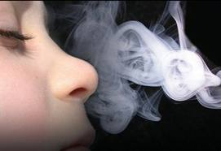
ΠΑΘΗΤΙΚΟ ΚΑΠΝΙΣΜΑ
Παθητικό κάπνισμα ονομάζεται η έκθεση σε καπνό τσιγάρου, που είναι μίγμα άμεσα εκπνεόμενου καπνού από τον καπνιστή και καπνού που απελευθερώνεται έμμεσα από το αναμμένο τσιγάρο, την πίπα, το πούρο κ.λ.π.

Slide 10
Σημειώστε ότι:
●90% των γονιών καπνίζουν μπροστά στα παιδιά τους.
● Ο καπνός από το τσιγάρο παραμένει σε ένα δωμάτιο ακόμα και με ανοικτά παράθυρα για 2 ώρες.
●Το κάπνισμα στο αυτοκίνητο αυξάνει την τοξικότητα του καπνού 27 φορές.
● H ρύπανση στο χώρο ενός εστιατορίου που καπνίζουν οι πελάτες του, είναι 6 φορές περισσότερη από την ρύπανση μιας Αθηναϊκής Λεωφόρου.
●Κάθε χρόνο στην Ε.Ε. πεθαίνουν 70.000 εξ αιτίας του παθητικού καπνίσματος.

Slide 11
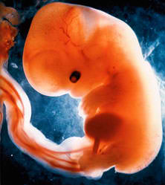
Γυναiκα και Κaπνισμα - Εγκυμοσyνη
Οι έγκυες καπνίστριες ενδέχεται να παρουσιάσουν τα ακόλουθα:
Χαμηλό βάρος γέννησης
Αποβολή του εμβρύου
Μικρή περίμετρο της κεφαλής του νεογνού
Αυξημένη συχνότητα ενδομήτριου θανάτου
Αυξημένη συχνότητα αποκόλλησης πλακούντα
Πρόωρη ρήξη υμένων
Προδρομικό πλακούντα
Εξωμήτριο εγκυμοσύνη
Σύνδρομο αιφνίδιου νεογνικού θανάτου
Αυξημένη πιθανότητα παθήσεων του αναπνευστικού συστήματος, άσθματος και ανεπαρκούς ανάπτυξης πνευμόνων
Σύνδρομο ελλειμματικής προσοχής
Μαθησιακές δυσκολίες

Slide 12
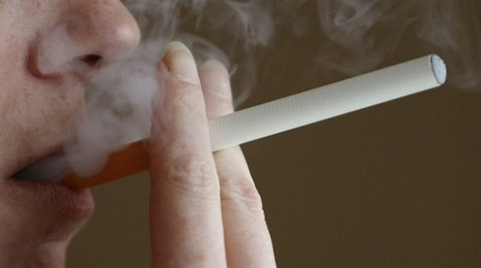
ΚΑΠΝΙΣΜΑ ΚΑΙ ΨΥΧΙΚΗ ΥΓΕΙΑ
Το κάπνισμα, σε αντίθεση με ό,τι θεωρούν οι καπνιστές, δεν βοηθά στην αντιμετώπιση προβλημάτων ψυχικής υγείας αλλά δημιουργεί ή επιτείνει πολλά από αυτά.
Το Άγχος
Την κατάθλιψη
Την ευερεθιστότητα
Την υποχονδρία
Τις υπερβολικές αντιδράσεις θυμού ή χαράς
Την χαμηλή αυτοεκτίμηση

Slide 13
Οι Μeθοδοι Διακοπησ Καπνισματοσ
Α. Ο επαγγελματίας υγείας μπορεί να εξατομικεύσει τη θεραπεία ανάλογα με τις ανάγκες του καπνιστή:
-Φυλλάδια και υλικό αυτοβοήθειας
-Συνέντευξη παροχής κινήτρων
-Γνωσιακή-συμπεριφοριστική θεραπεία
Β. Οι Φαρμακευτικές Mέθοδοι – Ιατρεία Διακοπής Καπνίσματος
1. Θεραπεία Υποκατάστασης με Νικοτίνη
- Τα αυτοκόλλητα νικοτίνης
- Οι τσίχλες νικοτίνης
- Το ρινικό σπρέϊ νικοτίνης
- Η εισπνεύσιμη μορφή νικοτίνης (πίπα νικοτίνης)
2. Βουπροπιόνη (zyban)
3. Βαρενικλίνη (champix)
Γ. Εναλλακτικές μέθοδοι (ηλεκτρονικό τσιγάρο)

Slide 14
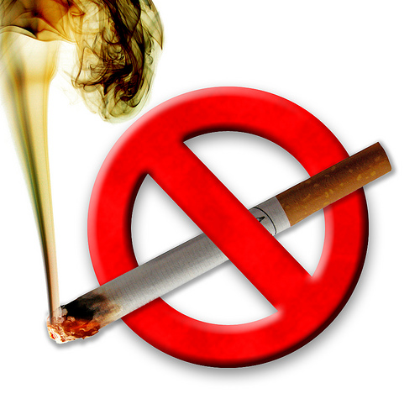
ΤΑ ΣΥΜΠΤΩΜΑΤΑ ΣΤΕΡΗΣΗΣ
Έντονη επιθυμία για κάπνισμα
Δυσκολία συγκέντρωσης
Καταθλιπτική συμπτωματολογία
Συναισθήματα θυμού, ευερεθιστότητας, απογοήτευσης ή έντονης ανησυχίας
Δυσφορία
Υπερκινητικότητα
Διαταραχές ύπνου
Πείνα

Slide 15
ΣΤΑΤΙΣΤΙΚΑ ΣΤΟΙΧΕΙΑ ΣΤΗΝ ΕΛΛΑΔΑ

Slide 16
ΣΤΑΤΙΣΤΙΚΑ ΣΤΟΙΧΕΙΑ σε σχεση με ΤΗΝ Ε.Ε.
Ο μέσος ετήσιος κατά κεφαλή αριθμός τσιγάρων στην Ελλάδα είναι διπλάσιος από ό,τι στη Γερμανία, Γαλλία και Μ. Βρετανία και πενταπλάσιος από ό,τι στη Νορβηγία.
Στην Ελλάδα, η οφειλόμενη στο κάπνισμα θνησιμότητα φτάνει το 20% όταν στην Ευρώπη είναι 13%.

Slide 17
ΕΡΕΥΝΑ
ΜΕ ΕΡΩΤΗΜΑΤΟΛΟΓΙΟ
ΠΟΥ ΠΡΑΓΜΑΤΟΠΟΙΗΘΗΚΕ
ΣΕ ΔΕΙΓΜΑ
95 ΜΑΘΗΤΩΝ
ΤΗΣ Β’ ΤΑΞΗΣ
ΤΟΥ Β’ ΑΡΣΑΚΕΙΟΥ ΛΥΚΕΙΟΥ ΨΥΧΙΚΟΥ

Slide 20
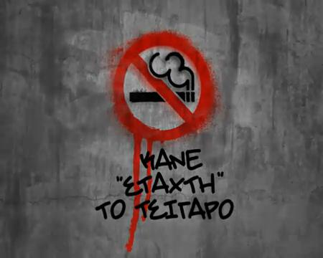
ΤΕΛΙΚΑ ΤΟ ΤΣΙΓΑΡΟ ΤΙ ΕIΝΑΙ ΓΙΑ ΣΕΝΑ;
ΑΠΟΛΑΥΣΗ Η ΚΑΤΑΔΙΚΗ;
ΕΛΕΥΘΕΡΙΑ Η ΥΠΟΔΟΥΛΩΣΗ;

